Slide 1
UNIVERSIDAD AUTÓNOMA DEL ESTADO DE MÉXICO
FACULTAD DE TURISMO Y GASTRONOMÍA
MATERIAL DIDÁCTICO
PROGRAMA EDUCATIVO: LICENCIATURA EN GASTRONOMÍA

Slide 2
Título del material: teorías y elementos teóricos a considerar en investigación
RESPONSABLE DE LA ELABORACIÓN:
DIANA CASTRO RICALDE
PROFESORA

Slide 3
UNIDAD DE APRENDIZAJE:
TALLER DE INVESTIGACIÓN
PERIODO: NOVENO SEMESTRE
2016B

Slide 4
DATOS GENERALES DE LA UNIDAD DE APRENDIZAJE
UNIDAD DE COMPETENCIA II:
Fundamentación teórica del objeto de estudio elegido.
CONOCIMIENTOS A IMPARTIR:
Diferenciación entre teorías y marco conceptual.
PROPÓSITO DE LA UNIDAD DE APRENDIZAJE:
Desarrollar competencias para la investigación científica de la gastronomía a través de la integración de un protocolo con argumentación empírica, teórica y metodológica.

Slide 5
Guión para el empleo del material
Se sugiere dedicar un mínimo de tres sesiones presenciales, de dos horas cada una, para la presentación de los contenidos considerados en este material.
Las diapositivas pueden mostrarse a los alumnos, para apoyar la exposición oral del profesor.
Se recomienda asignar un máximo de 30 minutos por sesión, a dicha exposición oral. El resto del tiempo, se sugiere dedicarlo a la lectura de textos, a la realización de ejercicios, a la resolución de posibles dudas y cuestionamientos.
En una primera sesión, se sugiere abordar lo relativo a la teoría (primeras 16 diapositivas, de la número 8 a la 24). En una segunda clase, lo relacionado con el marco teórico y el conceptual (diapositivas 25 a 32). En una tercera sesión, los contenidos referidos a las categorías, unidades de análisis y variables (diapositivas 33 a 53).
Toda la presentación oral apoyada y enriquecida con diversas estrategias didácticas.

Slide 6
Guión para el empleo del material
Algunas de las estrategias a considerar, para apoyar la exposición oral del profesor son:
a) Lectura dirigida de textos previamente seleccionados (se presentan las diapositivas, se hacen pausas para realizar una lectura en voz alta, la cual también puede proyectarse; el texto a considerar puede subrayarse o resaltarse). Dichos textos pueden relacionarse con los conceptos de teoría, marco teórico, marco conceptual; conceptos, categorías y unidades de análisis, variables.
b) Debates (se divide al grupo en varios equipos, y a cada uno se le entrega una pregunta que contenga posiciones encontradas respecto a un asunto, de tal manera que dos equipos tengan una misma interrogante, pero con diferente posición –a favor o en contra, afirmativo o negativo-; después de dar tiempo para la discusión al interior de cada equipo, se les cede la palabra a un representante para exponer sus argumentos y la posición de los compañeros a quienes representa. No debe olvidarse llegar a un consenso final del asunto que se trate, así como de hacer un resumen de lo dicho y acordado al final de la clase. Recomendaciones para llevar a cabo esta estrategia pueden ser buscadas en línea (Internet) en sitios educativos).

Slide 7
Guión para el empleo del material
c) Otra estrategia didáctica a considerar para apoyar la exposición oral hecha por el profesor con este material, puede ser la “lluvia de ideas” y la discusión dirigida (se formulan interrogantes relacionadas con lo que se expone, y se dejan abiertas para que los alumnos que deseen exponer su punto de vista, lo hagan libremente; aquí el docente debe fungir como moderador, dando la palabra, limitando el tiempo de respuesta, orientando las participaciones hacia lo esencial del tema que se aborda).
d) Mapas conceptuales (los cuales pueden solicitarse a los alumnos en el transcurso de la clase para poner en evidencia los conocimientos adquiridos).
e) Proyección de videos (en “Youtube” se pueden ubicar y “descargar” algunos videos relacionados con el contenido abordado; aun cuando son expositivos, y suelen ser presentados por algún docente o investigador, puede considerarse como alternativa para variar la explicación del profesor).

Slide 8
teorías y elementos teóricos a considerar en investigación
TÍTULO DEL MATERIAL

Slide 9
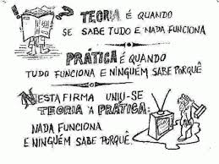
¿qué es una teoría?
La palabra teoría, cuando es utilizada en un contexto no científico, implica que algo no ha sido probado o es especulativo. Sin embargo, en el lenguaje científico una teoría es una explicación o un modelo basado en la observación, en la experimentación y en el razonamiento, especialmente una que ha sido probada y confirmada como un principio general que ayude a explicar y predecir un fenómeno natural (Marsh y Stoker, 1995).

Slide 10
Características de una teoría
TIENE UNIDAD, lo que significa que consiste en una serie de estrategias para resolver problemas que pueden aplicarse a un rango amplio ce circunstancias científicas.
Está formada por un número de HIPÓTESIS QUE PUEDEN SER PUESTAS A PRUEBA de forma independiente.
No es el resultado final del método científico, las teorías PUEDEN SEGUIR SIENDO PUESTAS A PRUEBA de forma indefinida, y eventualmente rechazadas.
PUEDEN MEJORARSE Y MODIFICARSE, a medida que se consigue más información, o se mejora la que ya se tenía (Marsh y Stoker, 1995).

Slide 11
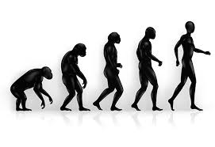
¿cuál es el propósito de una teoría?
Ampliar el campo explicativo de la ciencia, buscando la comprensión, la interpretación y la explicación de la realidad.
“A través de la observación y de un proceso de estructuración determina los elementos más importantes del fenómeno. La teoría es una guía que permite organizar el conocimiento y a la vez abre el camino para generar nuevo conocimiento siguiendo una metodología establecida” (Juárez, 2015).

Slide 12
TEORÍAS GENERALES E INTERMEDIAS

Slide 13
¿QUÉ ES UNA TEORÍA GENERAL?
Es la que proporciona recomendaciones para producir un tipo de persona o un tipo de sociedad. Hace referencia a aspectos amplios y a propósitos o fines abarcadores.
Intenta dilucidar una amplia gama de fenómenos (o de tipos de fenómenos). La generalidad de una teoría entra una relación inversa respecto de su especificidad. Cuanto más amplio sea el conjunto de fenómenos o de tipos de fenómenos examinados, más general será la teoría; y cuanto más general sea, menos específica será debido a que no se puede ser tan particular al tratar grandes conjuntos de fenómenos como se es cuando se trabaja con pequeños grupos o bien con individuales (García y Arce, 2012).

Slide 14

Ejemplos de teorías generales
TEORÍA GENERAL DE KEYNES (de la ocupación, el interés y el dinero):
Establece que el nivel de empleo en la economía moderna está determinado por tres factores: la propensión marginal a consumir (el porcentaje de cualquier incremento en la renta que la gente destina para gastos en bienes y servicios), la eficiencia marginal del capital (dependiente de los incrementos en las tasas de retorno) y la tasa de interés. El argumento clave es: ante una economía debilitada por la baja demanda (como por ejemplo, en una depresión), donde hay un problema desencadenante (dificultad en conseguir una economía que crezca vigorosamente), el gobierno (más genéricamente: el sector público) puede incrementar la demanda agregada incrementando sus gastos (aunque incurra en déficit público), sin que el sector público incremente la tasa de interés lo suficiente como para minar la eficacia de esta política.
1935, ECONOMÍA.

Slide 15
Ejemplos de teorías generales
TEORÍA GENERAL DE SISTEMAS:
La teoría general de sistemas en su propósito más amplio, contempla la elaboración de herramientas que capaciten a otras ramas de la ciencia en su investigación práctica; es el estudio interdisciplinario de las ciencias. Busca:
Usar los mismos términos y conceptos para describir rasgos esenciales de sistemas reales muy diferentes; y encontrar leyes generales aplicables a la comprensión de su dinámica.
Favorecer, primero, la formalización de las descripciones de la realidad; luego, a partir de ella, permitir la modelización de las interpretaciones que se hacen de ella.
Superar la oposición entre las dos aproximaciones al conocimiento de la realidad: La analítica, basada en operaciones de reducción. La sistémica, basada en la composición.
1950, Filosofía.

Slide 16
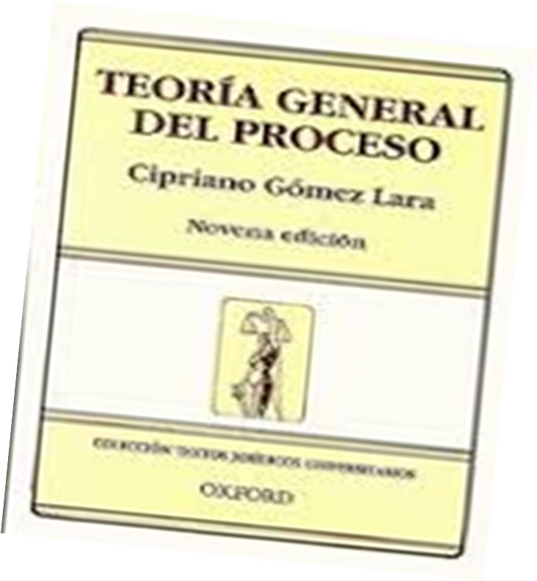
Ejemplos de teorías generales
TEORÍA GENERAL DEL PROCESO:
Estudia, principalmente, las instituciones, principios y conceptos que les son comunes a todo tipo de procesos. Tiene como objetivos:
Establecer el alcance y principios del proceso.
Reconocer las instituciones vinculadas al proceso.
Identificar las partes y actos del proceso.
Identificar los sujetos procesales y sus pretensiones.
Conocer los límites de la competencia, cosa juzgada y figuras especiales.
1970, Derecho.

Slide 17
Teorías limitadas o de alcance intermedio
Teorías ubicadas en un punto medio entre las teorías generales de los sistemas sociales que están demasiado lejos de los tipos particulares de conducta, organización y cambio sociales para tomarlas en cuenta en lo que se observa, y las descripciones ordenadamente detalladas de particularidades no generalizadas.

Slide 18
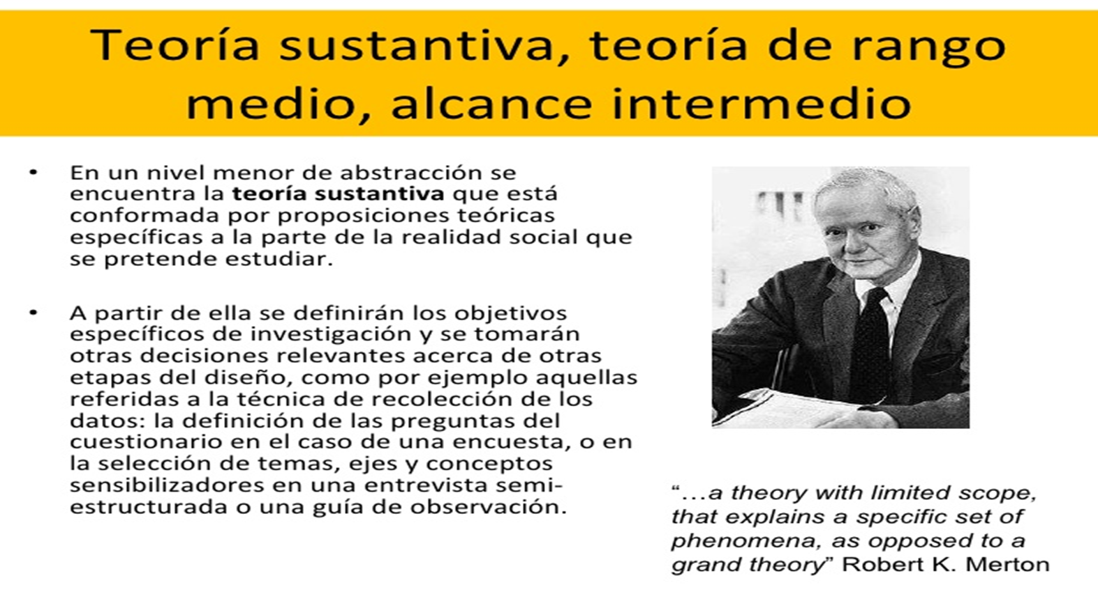

Slide 19
Teorías limitadas o de alcance intermedio
Proporcionan una prescripción concreta sobre un aspecto específico.
Las investigaciones basadas en dichas teorías proporcionan orientaciones para el descubrimiento de hechos o situaciones en algunos casos muy puntuales y meramente descriptivos.
Las llamadas “teorías limitadas” pueden predecir tendencias y hacer observaciones predominantes que, podrían no ser ciertas, pero que poseen una presunta verdad.
Constituyen una aportación del sociólogo Robert Merton (Hedström, 2009).

Slide 20

Ventajas y desventajas de las teorías limitadas o de alcance intermedio
No aportan uniformidades regulares generales o leyes causales.
La conveniencia o necesidad de asumir dichas teorías, consiste en una forma de interpretar y avanzar en el campo del conocimiento.
Son teorías capaces de explicar parcialmente una gama de diferentes fenómenos sociales, y constituyen un tipo simple en el sentido que buscan dar cuenta de una parte de la historia, más que la historia completa (Hedström, 2009).
No pretenden explicar todos los fenómenos de interés sociológico y no están fundadas en reduccionismos.

Slide 21
LA AISLACIÓN EN LA TEORÍA
La aislación es un cierto tipo de abstracción que consiste en centrar la atención en determinados factores explicativos a expensas de otros. Por ejemplo, si una serie de posibles factores explicativos incluye a, b, c, d y nos enfocamos únicamente en a, b, habremos llevado a cabo una aislación.
El conjunto tomado en cuenta, a, b, es denominado campo aislado, y el conjunto no considerado, c, d, es conocido como campo excluido.

Slide 22
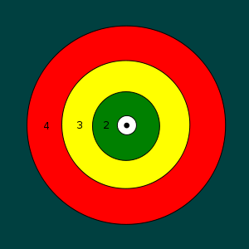
LA AISLACIÓN EN TEORÍA
Una dimensión importante a la hora de distinguir diferentes tipos de teorías es el tamaño de su campo aislado en relación a su campo excluido.
Algunas teorías focalizan su atención en un estrecho conjunto de factores explicativos mientras que otras persiguen una explicación más comprehensiva.

Slide 23
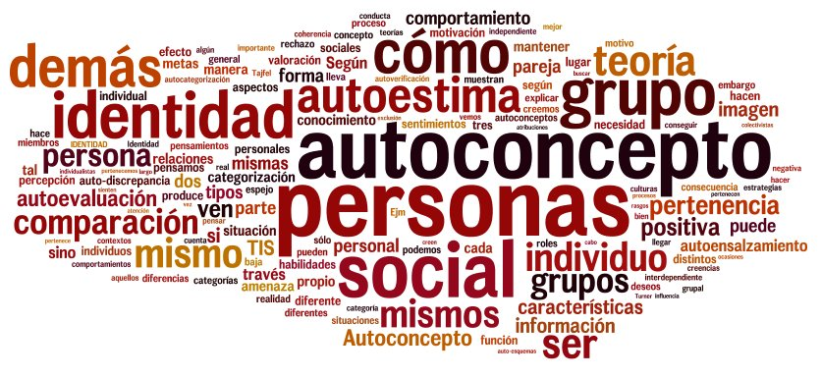
Ejemplo: teoría de la identidad social
Henri Tajfel, psicólogo británico y su estudiante John Turner, propusieron que la gente tiene tendencia innata a categorizarse a sí misma en grupos excluyentes (“ingroups”), construyendo una parte de su identidad sobre la base de su membresía en ese grupo y forzando fronteras excluyentes con otros grupos ajenos a los suyos (“outgroups”).
Dicha teoría sugiere que la gente se identifica con grupos con el fin de “maximizar su distinción positiva”, ofreciéndole dichos grupos tanto identidad cultural (nos dicen quiénes somos) y autoestima (nos hacen sentir bien con nosotros mismos).

Slide 24
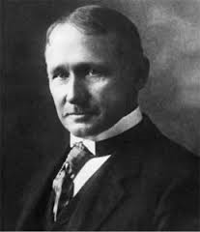
EJEMPLO: TEORÍA DE LA ADMINISTRACIÓN CIENTÍFICA
Esta teoría se desarrolló durante los conflictos sociales originados durante el proceso de la revolución industrial en la que surgieron problemas de bajo rendimiento de la maquinaria utilizada, desperdicio, insatisfacción generalizada entre los operarios, competencia intensa pero con tendencias poco definidas, elevado volumen de pérdidas, etc.
Formulada por Frederick Taylor quien es considerado el padre de la administración científica, estableció que muchos de los factores que originaban los problemas de las empresas podrían remediarse con la racionalización del trabajo. Partió de la hipótesis de que al mejorar la eficiencia industrial se mejorarían las relaciones obrero-patronales, además de lograrse muchos otros beneficios.

Slide 25
¿qué es un marco teórico?
ELEMENTOS TEÓRICOS A CONSIDERAR EN INVESTIGACIÓN

Slide 26
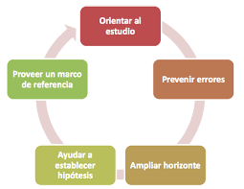
Marco teórico
Es la exposición detallada de la teoría o de los conceptos teóricos que se utilizarán para definir el problema de investigación.
En él se debe interpretar la situación problemática bajo los términos que se manejan en la teoría.
En él debe presentarse al autor o autores relacionados con la teoría, así como los aspectos más relevantes del contexto intelectual en el cual surgió.
La exposición debe incluir la terminología adecuada y permitir la relación entre todos los conceptos teóricos que se contemplen (Berthier, 2004).

Slide 27
Marco teórico
El marco teórico nos permite aproximarnos a la comprensión del fenómeno estudiado, de una manera más rigurosa, y a un mismo tiempo, nos permite generar una mayor conciencia acerca de lo que dicho fenómeno y de lo que la propia teoría, significan para nosotros.
De esta forma se puede llegar no sólo a la comprensión y explicación de lo que se estudia, sino y sobre todo a su interpretación, fin último en las Ciencias Sociales.

Slide 28
¿qué es un marco conceptual?
ELEMENTOS TEÓRICOS A CONSIDERAR EN INVESTIGACIÓN

Slide 29
PRIMERO, CONCEPTOS
Un concepto es una abstracción obtenida de la realidad y, por tanto, constituyen un cuerpo de ideas cuya finalidad es simplificar una serie de observaciones que se pueden clasificar bajo un mismo nombre.
“Un concepto científico es una construcción mental en la cual se incluyen las propiedades nucleares, estructurantes, del objeto de investigación. Los conceptos son medios mentales que tienen por finalidad dominar espiritualmente lo empíricamente dado” (Borsotti, cit. en Schanzer, 2013).

Slide 30

¿PARA QUÉ LOS CONCEPTOS?
Sirven para definir con precisión lo que se estudia. El concepto de visitante no será el mismo o igual para el campo del turismo, que para el campo de la antropología, o de la economía.
Dan idea más exacta del campo semántico al cual corresponden.
Hacen referencia a objetos de estudio observables, tangibles.
Permiten organizar la información y ayudan a percibir las relaciones entre los datos considerados en la investigación.
Ayudan a unir el estudio a la teoría, a darle sentido concreto a ésta, en una determinada dirección.

Slide 31
MARCO CONCEPTUAL
“… está constituido por sistemas de conceptos interrelacionados de distintos modos. De ahí que, para acceder a las ideas de la ciencia, sea necesario manejar los conceptos y los lenguajes de la ciencia. En ciencias sociales, la pretensión de validez objetiva de cualquier conocimiento empírico se apoya en que se haya ordenado la realidad según conceptos formados rigurosamente. Estos conceptos no pueden dejar de ser subjetivos. Están necesariamente condicionados por posiciones ideológicas y por posiciones valorativas que son supuestos lógicos de todo conocimiento“ (Schanzer, 2013).

Slide 32
¿cuál es el propósito de un marco conceptual?
“… tiene el propósito de dar a la investigación un sistema coordinado y coherente de conceptos y proposiciones que permitan abordar el problema. Se trata de integrar al problema dentro de un ámbito donde éste cobre sentido, incorporando los conocimientos previos relativos al mismo y ordenándolos de modo tal que resulten útil a nuestra tarea“ (Schanzer, 2013).
Algunos autores suelen denominar al marco conceptual, marco de referencia, e incluso, marco teórico-conceptual.

Slide 33
CONTRASTAción de la teoría
¿Cómo contrastar en términos prácticos y operativos, la teoría con la realidad?

Slide 34
DISTINGUIENDO CATEGORÍAS Y UNIDADES DE ANÁLISIS
ELEMENTOS TEÓRICOS A CONSIDERAR EN INVESTIGACIÓN

Slide 35
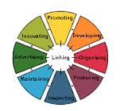
CATEGORÍAS Y UNIDADES DE ANÁLISIS

Slide 36
Es un atributo o característica manifiesta del objeto o fenómeno que se estudia; puede estar relacionado con un situación, contexto, problema, etc., y suele expresarse en forma de concepto.
Cada categoría debe operacionalizarse; esto se hace a través de subcategorías o unidades de análisis que deben ser observables (García y ARCE, 2012).
CATEGORÍA DE ANÁLISIS

Slide 37
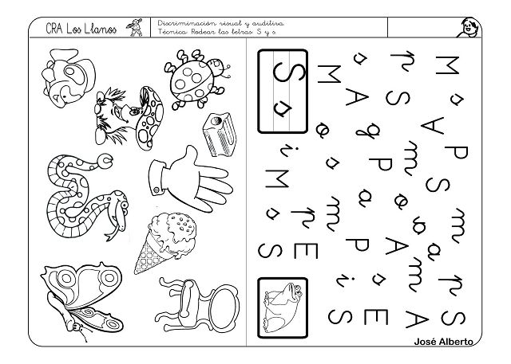
Categorías de análisis
“El análisis en el campo de las Ciencias Sociales no puede limitarse a la mera identificación o cuantificación de sus componentes, elementos o principios, sino que debe concebirse y determinarse como una fundada descripción de los contenidos, lo más exacta posible de sus características, sus principios y relaciones” (Bardin, 2002).

Slide 38


Categorías de análisis en investigación
Conjunto de interpretaciones que constituyen un patrón común; los elementos se pueden conjuntar porque tienen características similares, y dicha similitud constituye la categoría.
Elementos ya interpretados con una relación entre sí muy cercana (Vargas, 2015).

Slide 39
CATEGORÍAS DE ANÁLISIS
El uso de categorías permite delimitar la investigación, comprender la relación entre los diferentes componentes que conforman la teoría y los procesos que se pueden presentar a raíz de su formulación y consecuente contrastación en la realidad.

Slide 40
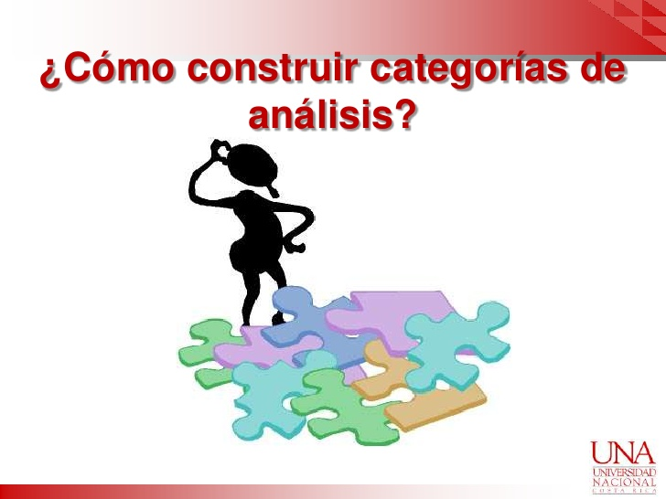
¿CÓMO SE CONSTRUYEN LAS CATEGORÍAS?

Slide 41
Se tiene que recoger información
Con los datos, hechos, estadísticas, opiniones, información recogida de la realidad, se pueden construir las categorías.
Se van conjuntando los elementos comunes; y se separan los que no tienen nada en común.
Cada “montón” puede constituir una categoría.
Luego, se tienen que interpretar para comprender qué tienen en común y por qué van juntas.
La interpretación permite reconocer el sentido y significado de cada aspecto, según su contexto.

Slide 42
Se tienen que construir patrones
Cada categoría tiene una estructura, y puede contener tanto macrocategorías como microcategorías que se deben distinguir, y que tienen relación directa con la pregunta de investigación.
¿Qué se quiere saber?
Con base en dicha pregunta, es que se pueden ir conjuntando los elementos para construir un patrón, y luego distinguiendo sus componentes para interpretarlos y poder responder dicha interrogante.

Slide 43
Se tienen que interpretar las relaciones y sus componentes
Ponderar, de todas las posibles relaciones que encontremos, cuáles son realmente sustantivas para contestar la pregunta de investigación.
EJEMPLO
¿DE QUÉ MANERA CONSTRUYEN SU CONOCIMIENTO LOS ALUMNOS DURANTE SUS PRÁCTICAS DE CAMPO?

Slide 44
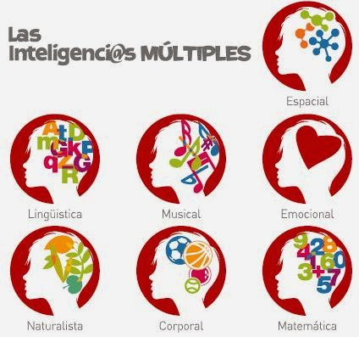
POSIBLE CATEGORÍA (1)
CONSTRUCCIÓN DE CONOCIMIENTO
Inteligencias múltiples
Modularidad de la mente
Constructivismo

Slide 45

Posible categoría (2)
PRÁCTICAS DE CAMPO
VISITAS DE FAMILIARIZACIÓN
PRÁCTICAS PROFESIONALES

Slide 46
POSIBLE RELACIÓN:
LAS PRÁCTICAS DE CAMPO PERMITEN CONSTRUIR EL CONOCIMIENTO DE LOS ALUMNOS
A) Sin el profesor, de manera individual y de forma grupal.
B) Con el profesor, individual y grupal.
C) Con/de los propios compañeros.
D) Con/ delos expertos o conocedores en el campo.

Slide 47
¿CUÁLES SERÍAN LAS UNIDADES DE ANÁLISIS?

Slide 48
UNIDADES DE ANÁLISIS
Las subcategorías o unidades de análisis, permiten delimitar qué y cómo se va a investigar.
Representan en detalle la categoría que se investigará.
Deben responder a los objetivos y/o propósitos específicos de la investigación.
Permiten sistematizar los datos recolectados.
Constituyen una guía para la investigación y para facilitar la observación y análisis de los datos.

Slide 49

UNIDADES DE ANÁLISIS
Son los elementos sobre los que se focaliza el estudio; deben hacerse visibles para poder comprender mejor la realidad que se estudia.
Son partes analizables, segmentos de contenido que pueden ser descritos, medidos, analizados e interpretados sistemáticamente, cuidando de no destruir las relaciones existentes entre ellos y la propia teoría.
Pueden equipararse a las “variables” que se utilizan en los estudios cuantitativos.

Slide 50
UNIDADES DE ANÁLISIS
Unidades materiales que, en su conjunto, conforman la realidad a investigar y que deben, en algún momento, ser recogidas y conservadas para permitir su estudio.
EJEMPLO:
LAS PRÁCTICAS DE CAMPO PERMITEN CONSTRUIR EL CONOCIMIENTO DE LOS ALUMNOS

Slide 51
RESPONDER LAS INTERROGANTES
¿QUÉ?
¿CÓMO?
¿CUÁNDO?
¿CÓMO CONSTRUYEN SU CONOCIMIENTO LOS ALUMNOS A TRAVÉS DE LAS PRÁCTICAS DE CAMPO?

Slide 52
VARIABLES
Aspecto o dimensión de un objeto; elementos que sintetizan o abrevian conceptualmente los aspectos que se desean conocer acerca de las categorías de análisis. Cobran distinto valor y significado al interior de la posición teórica adoptada.
“Unidades básicas de información que se estudian e interpretan en una investigación” (SDSU, 2015).
“En otros términos, el significado completo de la palabra ‘variable’, tal como es usada en ciencias sociales, contiene no sólo la connotación de ‘aspecto’ o ‘dimensión’ de un fenómeno sino también la propiedad de estos aspectos o dimensiones de asumir distintos valores” (Carlós y Telmo, 2013).

Slide 53
variables
Una variable puede ser el resultado de una fuerza o ser una fuerza que causa un cambio en otra variable. En un experimento, se denominan variables dependientes e independientes, respectivamente. Cuando un investigador da una droga activa a un grupo de personas y un placebo (o droga inactiva) a otro grupo, la variable independiente es el tratamiento con la droga. La respuesta de cada persona a la droga activa o al placebo será entonces la variable dependiente. Estas respuestas podrían ser diversas, dependiendo de la droga, como alta presión o dolores musculares. Por ello, en los experimentos, un investigador manipula una variable independiente para determinar si causa algún cambio en la variable dependiente (SDSU, 2015).

Slide 54
Fuentes de información
Bardín, L. (2002). El Análisis de Contenido. Madrid: Akal.
Berthier, Antonio Emmanuel (2004). Cómo construir un marco teórico. Materiales para el taller de elaboración de proyectos, módulo II: Investigación Documental y Marco Teórico. México: Sociedad Mexicana de Oftalmología. Disponible en: http://www.smo.edu.mx/colegiados/apoyos/marco_teorico.pdf
Carlós, Luis y Telmo, Daniel (2013). Análisis de contenido: su presencia y uso en las Ciencias Sociales. Facultad de Humanidades y Artes. Argentina: Universidad del Rosario. Disponible en: http://www.fhumyar.unr.edu.ar/escuelas/3/materiales%20de%20catedras/trabajo%20de%20campo/telmoyluis.htm

Slide 55
FUENTES DE INFORMACIÓN
García Valcárcel Muñoz Repiso (2008). Investigación y Tecnologías de la Información y Comunicación. España: Universidad de Salamanca. Disponible en: https://books.google.com.mx/books?id=u60kDAAAQBAJ&pg=PA237&lpg=PA237&dq=teor%C3%ADas+limitadas&source=bl&ots=DxvUohyLvo&sig=HOaAPhC4StD29YsTB3MLuVpve_w&hl=es&sa=X&ved=0ahUKEwjSo86IwsfOAhXM7iYKHaRCAO8Q6AEIRzAJ#v=onepage&q=teor%C3%ADas%20limitadas&f=false
García Vargas, Silvia y Arce Badill, Randall (2012). La matriz metodológica y el uso de recursos tecnológicos para el diseño de propuestas de investigación cualitativa. Costa Rica: Universidad Nacional de Costa Rica. Disponible en: http://es.slideshare.net/randalarba/matrz-metodolgica

Slide 56
Fuentes de información
Hedström, Peter; Udehn, Lars (2009). Analytical sociology and theories of the middle range. En Hedström, Peter; Bearman, Peter: “The Oxford Handbook of Analytical Sociology”. Oxford, UK: Oxford University Press.
Juárez Becerra, María José (2015). ¿Qué es una teoría?, ¿qué es teorizar? Disponible en: http://www.academia.edu/3154422/_Qu%C3%A9_es_una_teor%C3%ADa_Qu%C3%A9_es_teorizar_Una_breve_explicaci%C3%B3n
Marsh, D. & Sotker, G. (1995). Teoría y métodos de la ciencia política. Madrid, España: Alianza.

Slide 57
FUENTES DE INFORMACIÓN
SDSU (2015). Elementos de la investigación: variables. Graduate and Research Affairs. USA: San Diego State University. Disponible en: http://ori.hhs.gov/education/products/sdsu/espanol/variables.htm
Shanzer (2013). El marco teórico de una investigación. Argentina: Universidad Nacional del Rosario. Disponible en: http://www.fhumyar.unr.edu.ar/escuelas/3/materiales%20de%20catedras/trabajo%20de%20campo/marco_teorico.htm
Vargas Beal, Xavier (2015). Investigación cualitativa. [video en línea]. México: Instituto Tecnológico de Estudios Superiores de Occidente (ITESO). Disponible en YouTube: https://www.youtube.com/watch?v=zV1qy8f0jSI

